Slide 1
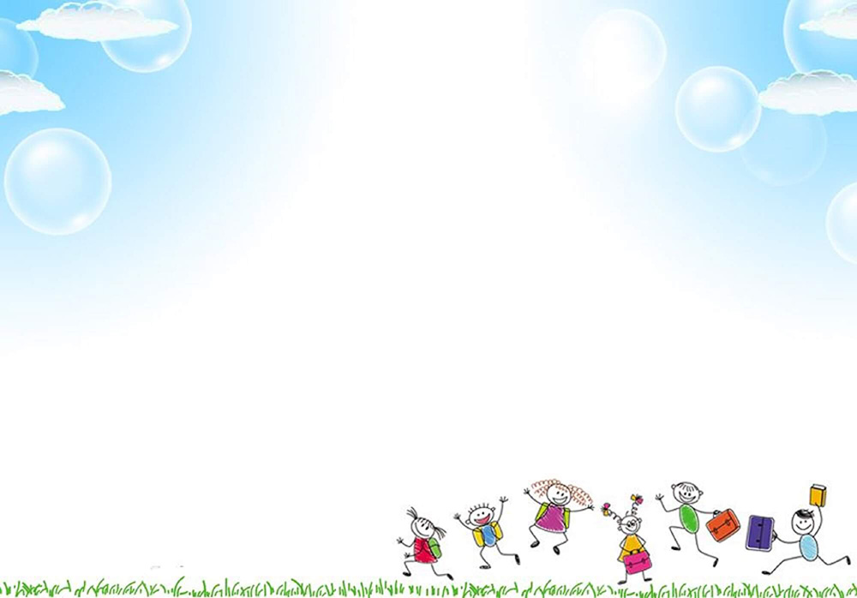

UBND QUẬN LONG BIÊN
TRƯỜNG MẦM NON HOA SỮA
GIÁO ÁN
LĨNH VỰC PHÁT TRIỂN VẬN ĐỘNG
ĐỀ TÀI : BÒ THẤP THEO ĐƯỜNG ZÍCH ZẮC
TCVĐ : CHÓ SÓI XẤU TÍNH
LỨA TUỔI : MẪU GIÁO BÉ C3
NĂM HỌC 2024 - 2025

Slide 2

1. Ổn định tổ chức

Slide 3

Khởi động

Slide 4

Bài tập phát triển chung

Slide 5
TRÒ CHƠI: CHÓ SÓI XẤU TÍNH

Slide 6

Hồi tĩnh

